Slide 1
基于modelica语言的同步辐射储存环相对论带电粒子动力学仿真
张衡、许时宁、严佳杰 、张田*、王翔
汇报人：张衡
邮箱：beeofcat@outlook.com
Notes:
各位老师、同学大家好，我是张衡。今天汇报的题目是“基于 Modelica 语言的同步辐射储存环相对论带电粒子动力学仿真”。本工作主要围绕储存环单粒子动力学建模、与 MAD-X/PTC 的结果对比，以及 RF 相位反馈控制系统的引入展开。

Slide 2
目录
研究背景
物理模型与建模方法
  Modelica语言介绍
  粒子，磁铁，射频腔模型
  组件连接方式
  反馈控制系统
仿真结果
  SESAME简介与参数设置
  仿真结果对比
  控制系统引入与结果分析
结论
Notes:
汇报分为四部分。首先介绍研究背景和为什么选择 Modelica；然后说明粒子、磁铁、RF 腔以及组件连接方式；接着以 SESAME 储存环为算例进行仿真验证；最后介绍 RF 相位反馈控制结果，并给出总结。

Slide 3
研究背景
储存环仿真已有的工具
  MAD-X、elegant 等广泛用于光学设计与束流跟踪（Fuster Martínez. JUAS. 2024；Borland. ANL. 2000；Sagan. NIM A. 2006）
  粒子轨迹追踪、闭合轨道求解与校准的方法已经成熟（Wiedemann. Springer. 2015）。
系统级联合仿真仍有缺口
  传统 tracking 以 lattice 序列传播为核心
  以控制系统为例，RF 相位、采样、延迟、饱和等控制环节常需外部脚本耦合
  粒子动力学、设备响应和控制器状态不易统一审计
Modelica语言的优势
  方程式、组件化、多物理域建模
  可将粒子、磁铁、射频腔和控制器等放入同一模型
  支持 tracking + control 联合仿真
Notes:
同步辐射储存环已有 MAD-X、elegant、Bmad 等成熟仿真工具，尤其适合光学设计、轨道跟踪和误差校正。但如果要把 RF 相位控制、采样、延迟和执行器响应等控制环节放到同一个模型里，传统方法往往需要外部脚本耦合。因此，本工作尝试用 Modelica 建立一个 tracking 与 control 可以统一描述的系统级仿真框架。

Slide 4
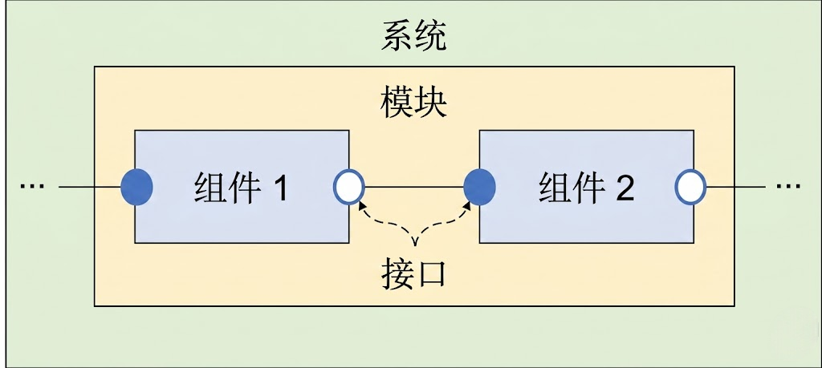
Modelica语言介绍
面向对象建模
  粒子、磁铁、射频腔均可封装为独立组件
方程式建模
  直接描述物理关系，而不是按固定计算流程逐步赋值
模块化机制
  复杂系统可由组件通过接口连接，形成可扩展全环模型
Notes:
Modelica 是面向对象、方程式的多物理系统建模语言。它的特点不是逐步写计算流程，而是直接写变量之间的物理关系。对本课题来说，关键优势是组件化：粒子、磁铁、RF 腔和控制器都可以封装为独立模块，再通过接口连接成完整储存环模型。

Slide 5
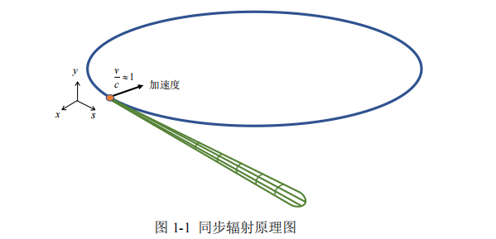

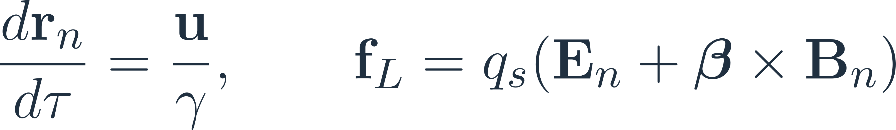
粒子模型
单个相对论经典点粒子，用 Landau-Lifshitz 辐射反作用项（Landau. Pergamon Press. 1975）近似同步辐射对粒子运动的影响。
归一化基准的选择
归一化后的方程
Notes:
粒子模型采用单个相对论经典点粒子描述。状态变量包括粒子位置和归一化动量，并用 Landau-Lifshitz 辐射反作用项近似同步辐射能量损失。这样既能描述相对论运动，又能把辐射损失纳入同一动力学方程，为后续全环 tracking 和能量补偿分析提供基础。

Slide 6
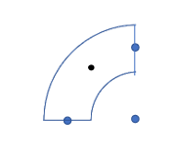
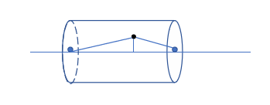


磁铁，射频腔模型
几何建模
  从全局三维坐标定义元件位置
  每个元件建立局部坐标系
磁铁模型
  不考虑边缘效应
  采用多级展开的方式生成磁场
射频腔模型
  射频腔不作为有限长度电场积分，而是在粒子穿过腔截面时施加离散能量增量。
Notes:
磁铁部分采用局部坐标系和多极展开来生成磁场，目前不考虑边缘场效应。RF 腔不作为有限长度电场积分处理，而是在粒子穿过腔截面时施加离散能量增量，也就是 thin kick。几何上，每个元件都由全局坐标定位，并建立自己的局部参考系。

Slide 7
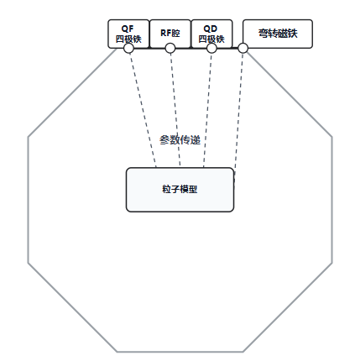
组件连接方式
基于 Modelica connector 的连接方式
  粒子与元件不直接互相调用
  通过统一接口 ParticleBus 交换变量。
ParticleBus中的信息
  r_norm, u 粒子状态广播
  B_norm_flow, E_norm_flow 电磁场贡献汇总（作为流变量自动求和）
星型连接
  所有组件连接到粒子模型
  磁场模型和射频腔模型判断粒子与自己的相对位置将对应位置的场值传回
Notes:
组件之间通过 Modelica 的 connector 连接。粒子并不直接调用某个磁铁或 RF 腔，而是通过 ParticleBus 广播粒子状态，同时汇总各个元件返回的电磁场贡献。由于电磁场量设置为流变量，不同元件的贡献可以自动求和，这让全环模型更容易扩展。

Slide 8
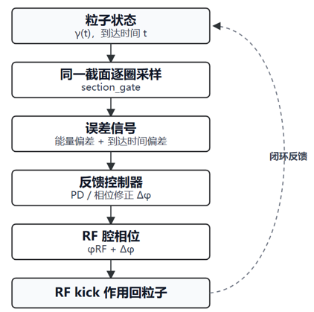
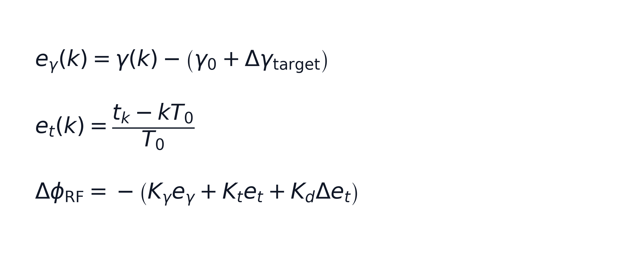
反馈控制系统
测量粒子的能量误差和到达时间误差，然后调节射频腔相位，让下一次 RF kick 补偿量变化，从而抑制纵向振荡。
直接以方程的形式写入射频腔模型
Notes:
在反馈控制部分，模型会在指定截面采样粒子的能量误差和到达时间误差，然后调节 RF 腔相位，使下一次 RF kick 的补偿量发生变化。这里的重点是控制器不是外部脚本，而是直接写入 Modelica 模型中，因此粒子动力学、RF 腔和控制状态可以同步演化。

Slide 9
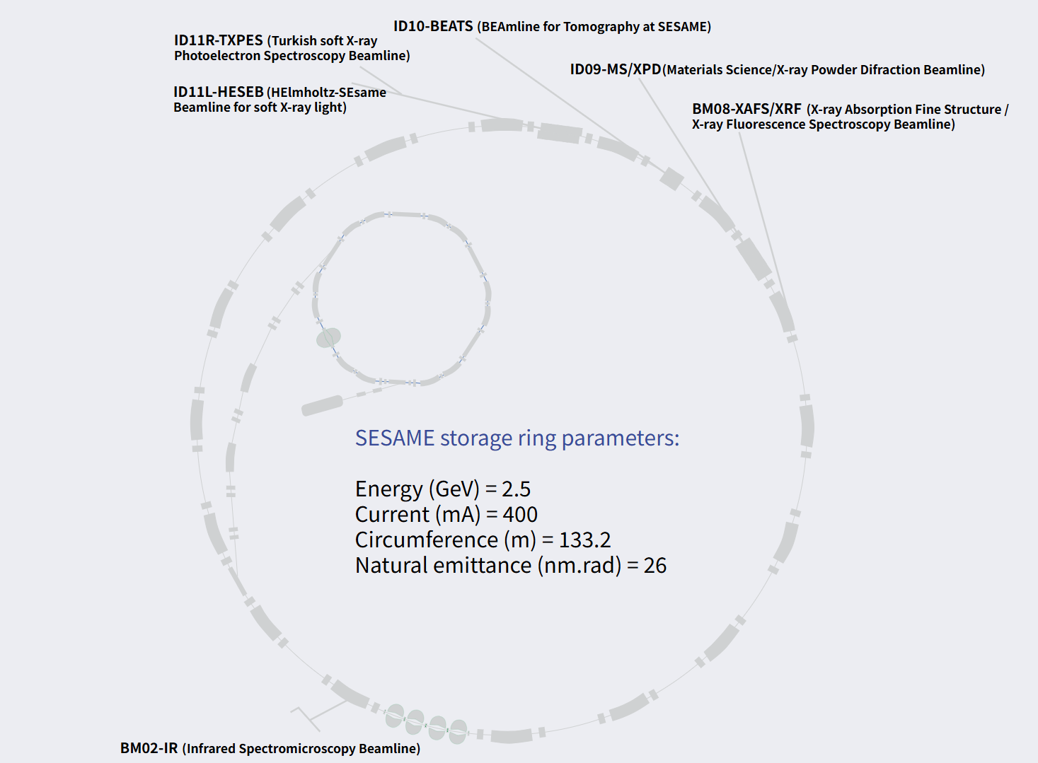
SESAME简介
SESAME是第三代同步辐射光源，于 2017 约旦阿兰正式启用。它是中东及周边国家的第一个同步辐射光源
Notes:
接下来选择 SESAME 储存环作为算例。SESAME 是位于约旦阿兰的第三代同步辐射光源，也是中东及周边地区第一个同步辐射光源。选用它的原因是公开参数较完整，结构清晰，适合作为 Modelica 模型与成熟加速器软件对比验证的对象。

Slide 10
SESAME参数
参数
公开数值
公开来源
储存环能量
2.5 GeV
SESAME Storage Ring
周长
133.2 m
SESAME Storage Ring / PAC09 / IPAC2022
储存环 lattice
8-fold DBA；16 mirror-image cells
SESAME Storage Ring
Betatron tunes
7.23 / 6.19
SESAME Storage Ring
主弯场 / 梯度
1.45545 T / -2.794 T/m
SESAME Storage Ring
RF 频率
499.654097 MHz；运行报告 499.671 MHz
SESAME Storage Ring / IPAC2022
Harmonic number
222
SESAME Storage Ring / PAC09 / IPAC2022
RF 峰值电压
2.4 MV
SESAME Storage Ring / PAC09
能量损失/圈
590.2 keV；运行报告 603 keV
SESAME Storage Ring / IPAC2022
RF 腔数量
4
PAC09 / IPAC2022
Notes:
这一页列出了建模中使用的主要公开参数，包括 2.5 GeV 储存环能量、约 133.2 米周长、8-fold DBA lattice、16 个镜像单元、499.65 MHz 左右的 RF 频率、谐波数 222，以及每圈约 590 keV 的能量损失。这些参数为后续全环模型搭建和结果对标提供输入。

Slide 11
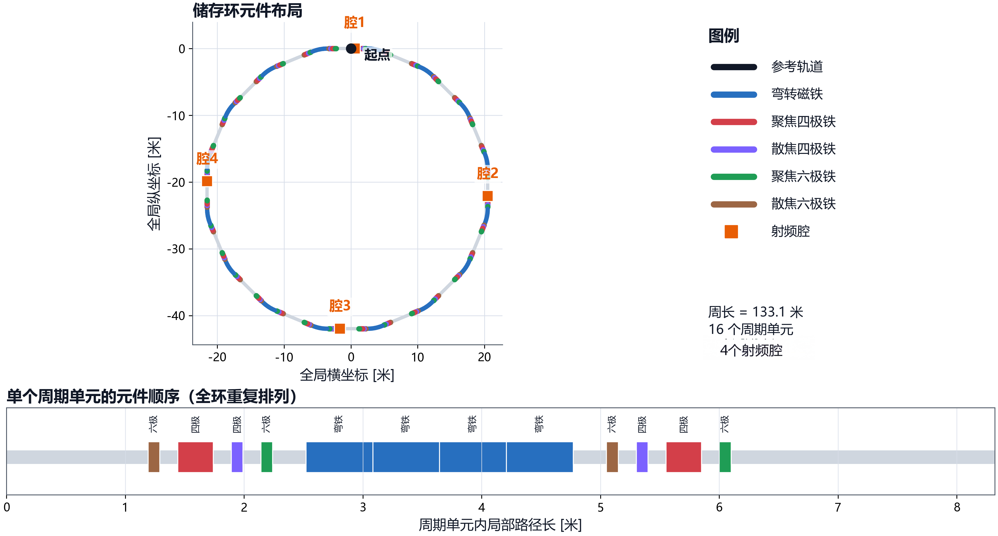
SESAME储存环结构
Notes:
这里展示的是根据公开 lattice 信息重建的储存环元件布局。上方是全环平面结构，包括弯转磁铁、四极铁、六极铁和 RF 腔的位置；下方是单个 cell 内部的元件顺序。全环由重复周期单元组成，因此这种结构适合用组件化方式生成完整模型。

Slide 12
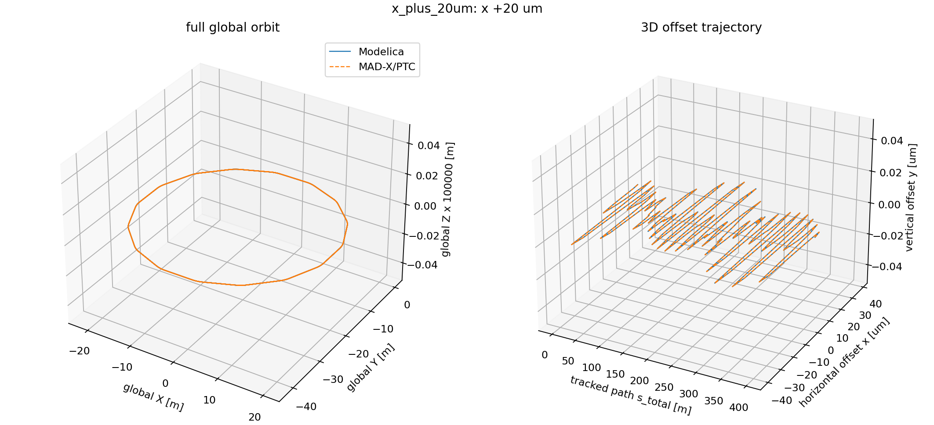
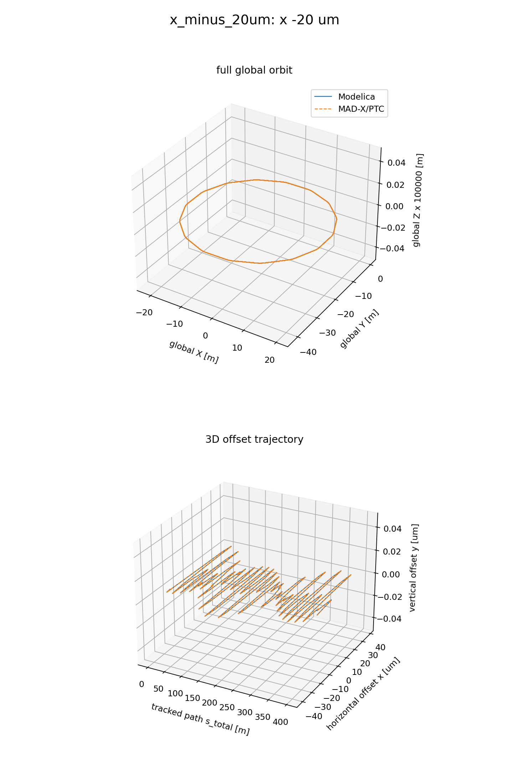
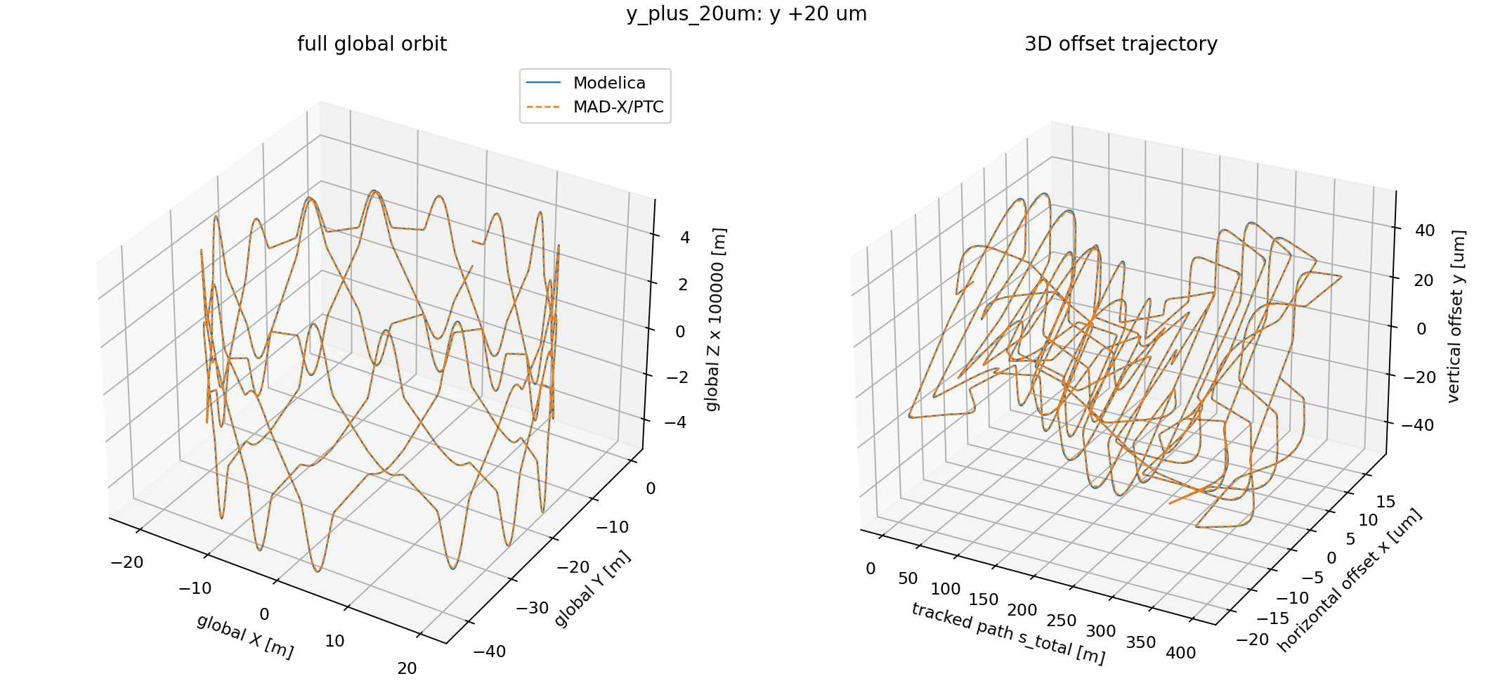
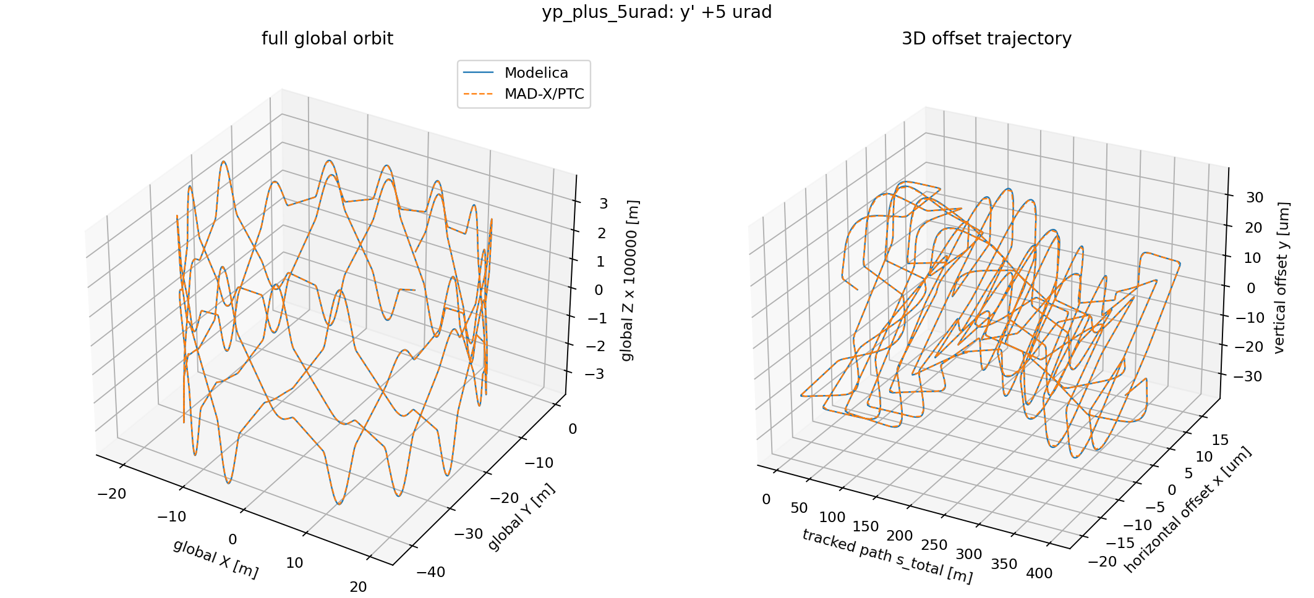
仿真结果对比

Slide 13
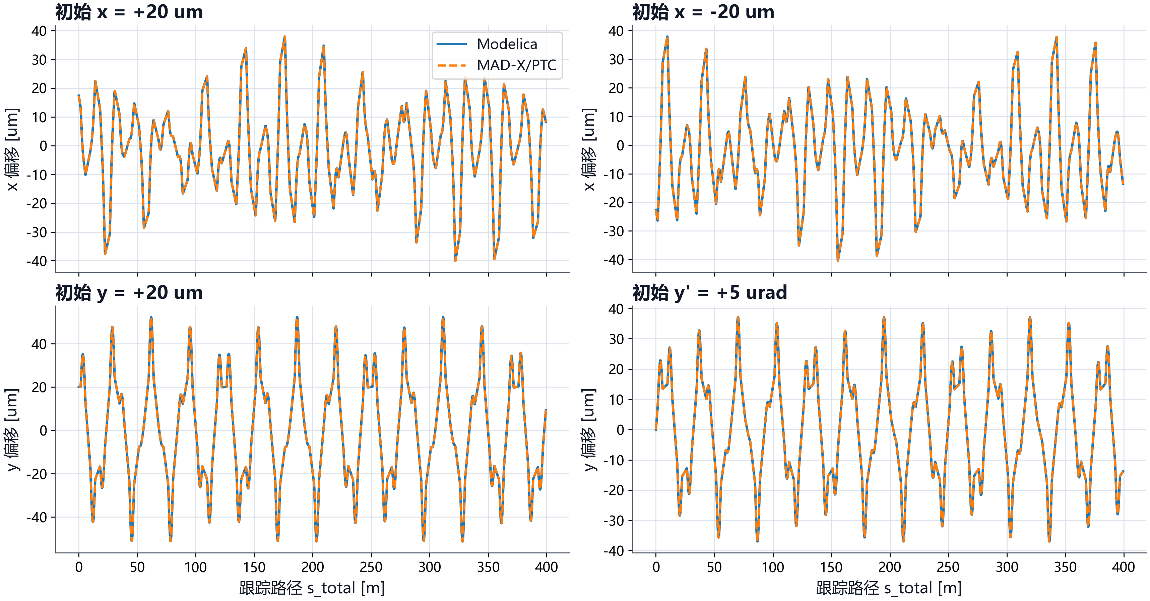
仿真结果对比

Slide 14
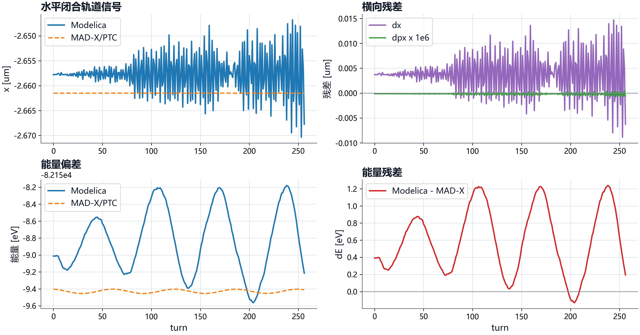
仿真结果对比（256圈）
Notes:
这一页关注残差和能量相关结果。横向闭合轨道信号中，两种方法的差异保持在很小范围内；能量偏差部分则反映了同步辐射损失与 RF 补偿对纵向运动的影响。总体上，残差没有出现发散，说明 Modelica 模型在多圈跟踪中保持稳定。

Slide 15
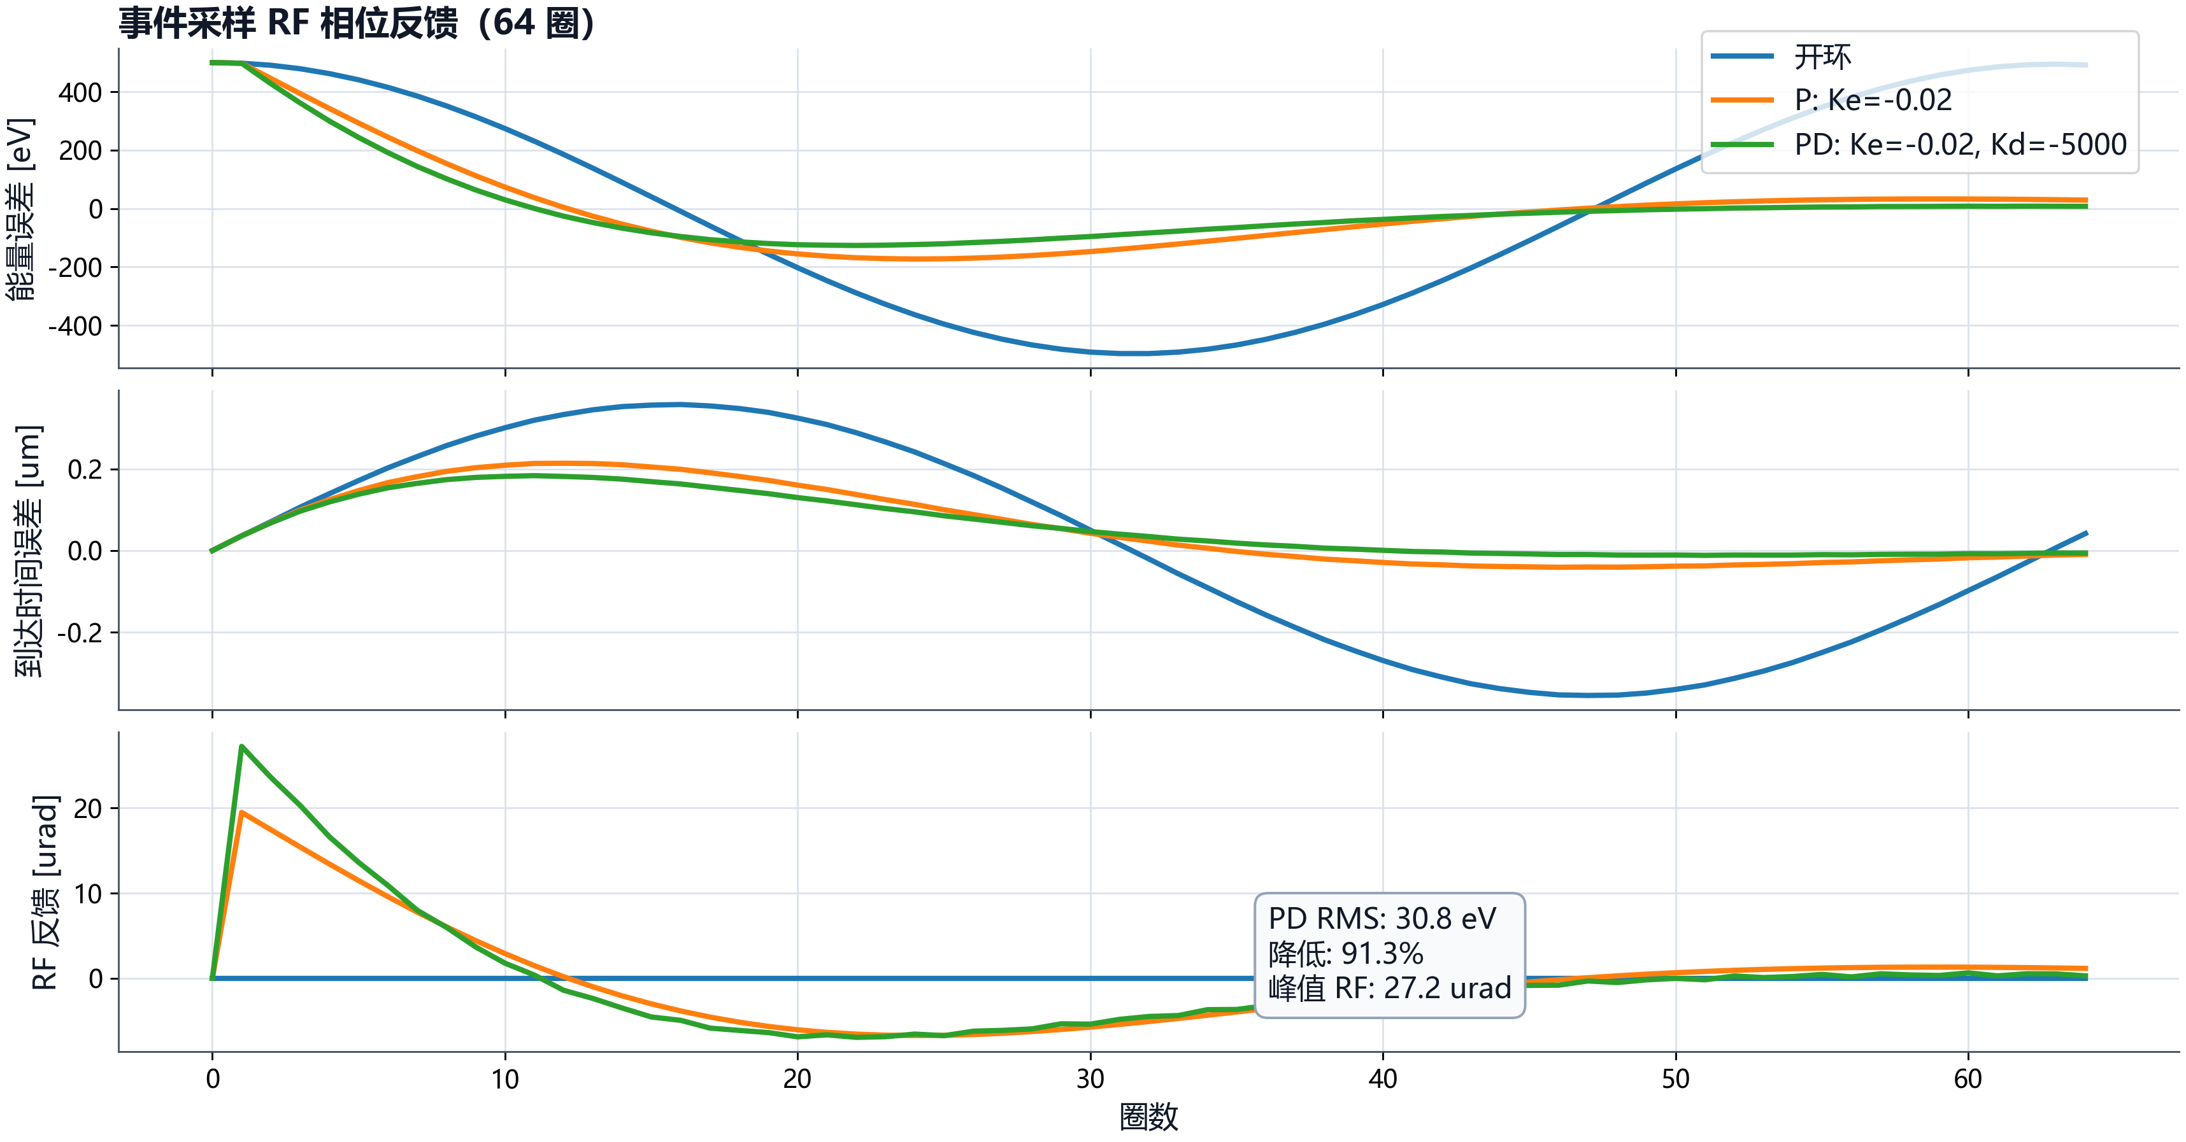
闭环控制结果
无反馈控制的模型存在明显纵向振荡；加入 RF 相位反馈后，能量误差快速衰减。PD 反馈比单纯 P 反馈收敛更快，64 圈内能量误差降低约 91.3%。
Notes:
这一页是 64 圈 RF 相位反馈结果。无反馈时，能量误差和到达时间误差存在明显纵向振荡；加入 RF 相位反馈后，振荡快速衰减。相比单纯比例反馈，PD 反馈收敛更快，64 圈内能量误差降低约 91.3%，说明反馈控制已经起到明显阻尼作用。

Slide 16
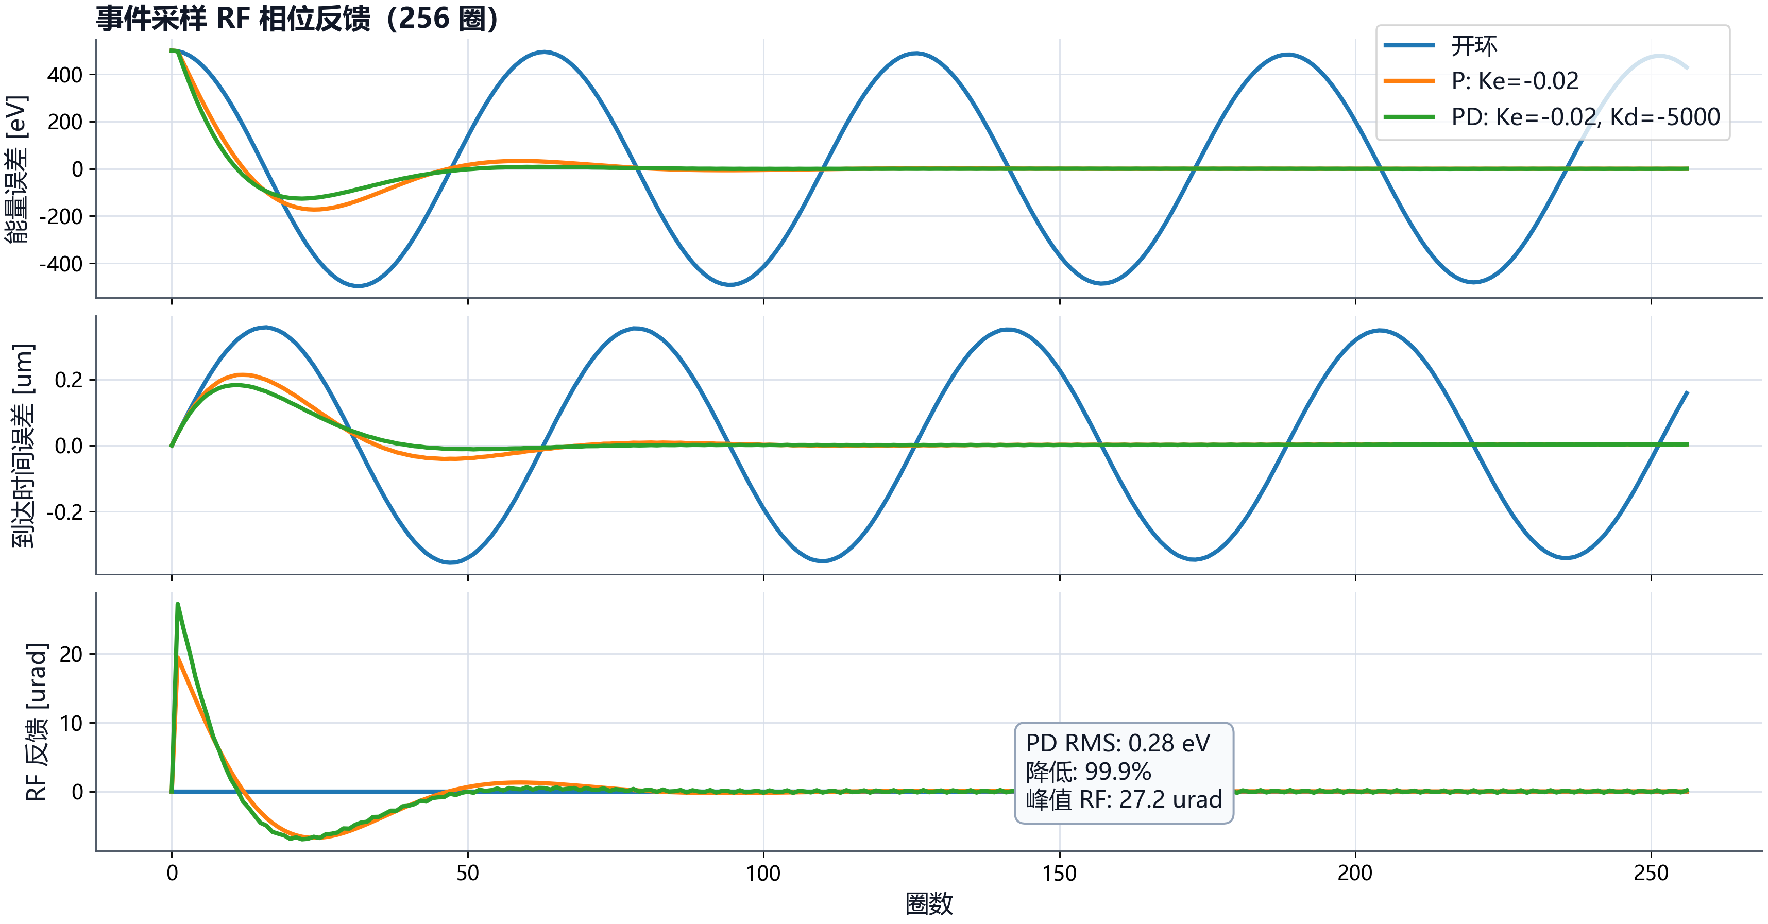
闭环控制结果
无反馈控制振荡长期存在，而 RF 反馈可持续抑制能量和到达时间误差。256 圈后 PD 反馈几乎收敛到零，能量误差降低约 99.9%。
Notes:
当仿真延长到 256 圈时，无反馈模型仍保持较大幅度振荡，而 RF 反馈可以持续抑制能量误差和到达时间误差。PD 反馈最终几乎收敛到零附近，能量误差降低约 99.9%。这说明控制器不仅短期有效，也具有较好的长期稳定性。

Slide 17
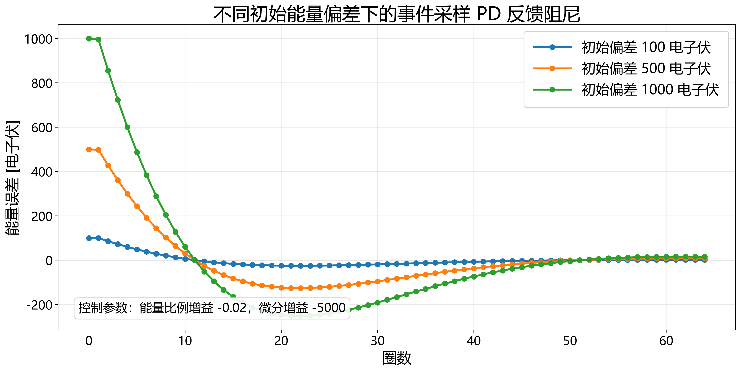
闭环控制结果
在 100、500、1000 eV 初始能量偏差下，反馈均能实现阻尼收敛。偏差越大过冲越明显，但最终都回到同步能量附近，说明控制器具有一定鲁棒性。
Notes:
这一页考察不同初始能量偏差下的鲁棒性。对于 100、500 和 1000 eV 三种初始扰动，反馈系统都能实现阻尼收敛。初始偏差越大，前期过冲也越明显，但最终都回到同步能量附近，说明这组控制参数具有一定扰动适应能力。

Slide 18
总结
基于 Modelica 建立了同步辐射储存环单粒子动力学模型，包含相对论粒子运动、磁铁场、RF 腔和同步辐射能量损失。
采用模块化组件连接方式描述储存环 ，实现了粒子模型与磁铁、RF 腔、反馈控制器之间的统一耦合。
以 SESAME 储存环为算例，完成了逐圈 tracking 和 MAD-X/PTC 对比验证
仿真结果表明，Modelica 模型能够复现储存环中横向振荡、能量损失与 RF 补偿等关键物理过程。
进一步引入事件采样 RF 相位反馈，实现了控制系统与束流动力学的联合仿真，体现了 Modelica 在多物理场和控制系统扩展方面的优势。
Notes:
总结来说，本工作基于 Modelica 建立了同步辐射储存环单粒子动力学模型，包含相对论运动、磁铁场、RF 腔和同步辐射能量损失。以 SESAME 为例，模型结果与 MAD-X/PTC 基本一致，并进一步实现了 RF 相位反馈控制。结果表明，Modelica 适合用于储存环 tracking 与控制系统的联合仿真。

Slide 19
感谢您的聆听
邮箱：beeofcat@outlook.com
Notes:
以上就是我的汇报内容。感谢各位老师和同学的聆听，也欢迎大家提出问题和建议。

